Slide 1
MP 664 e MP 665
Fundo de Amparo ao Trabalhador (FAT) e Previdência Social
Abono Salarial
Seguro Desemprego
Seguro Defeso
Pensão por Morte
Auxílio-Doença

Slide 2
Transformações Estruturais
Nos últimos anos, o processo de inclusão social aumentou o emprego formal, os salários e o acesso a diversos programas sociais:
  Houve maior geração de empregos.
  Aumento da formalização no mercado de trabalho.
  Ampliação da base de segurados da previdência social em 30 milhões.
  Valorização do salário mínimo.
  Aumento da expectativa de sobrevida.

Slide 3
Criação de Empregos Formais
(em milhares de postos de trabalho)
Fonte: MTE/RAIS e CAGED Elaboração: MP.

Slide 4
Taxa de Formalização
(Proporção de trabalhadores com carteira no setor privado em relação
ao total de empregados)
Fonte: IBGE/PME Elaboração: MP.

Slide 5
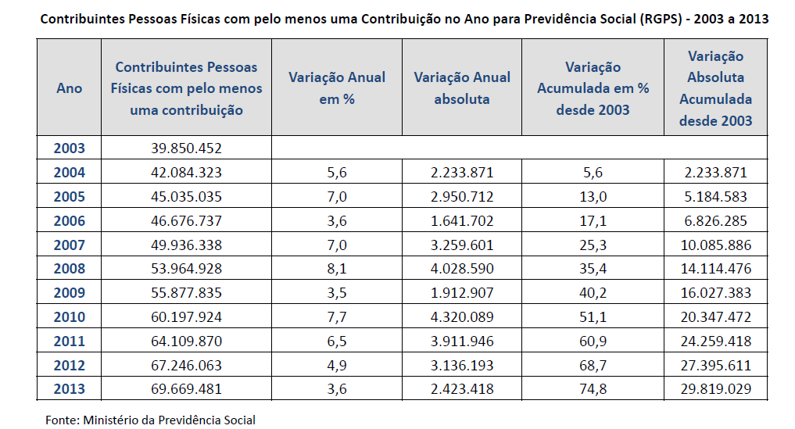
Base de Segurados aumentou em 30 milhões entre 2003 e 2013

Slide 6
Valorização histórica do salário mínimo
(Em R$ - série deflacionada pelo INPC)
*/ Valores referentes a dezembro de cada ano, com exceção de 2015, cujo valor é referente a fevereiro.
Fonte: IPEADATA Elaboração: MP.

Slide 7
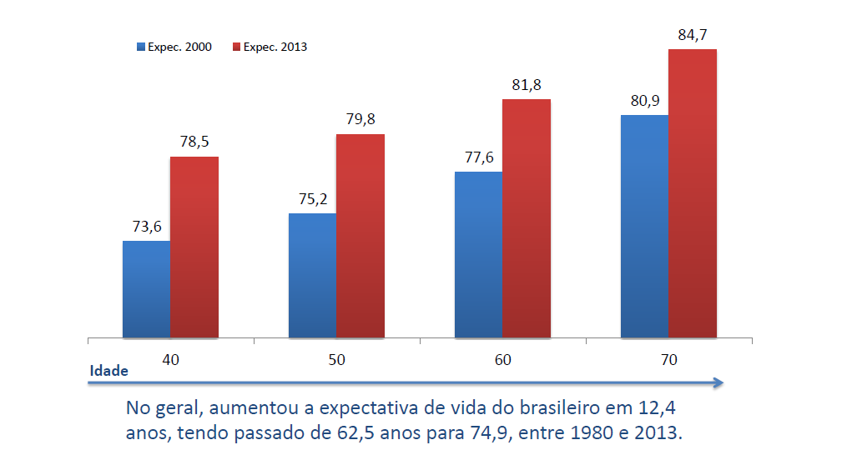
Sobrevida dos brasileiros aumentou em média 4,4 anos em 13 anos

Slide 8
MPs 664 e 665
O governo encaminhou ao Congresso Nacional duas medidas provisórias com propostas de aperfeiçoamento das políticas trabalhistas e previdenciárias.
Estas medidas têm por objetivo adequar alguns programas do INSS (MP 664) e do FAT (MP 665) à nova realidade econômica e social do País.
As propostas eliminam excessos e corrigem distorções, preservando a rede de proteção social construída nos últimos anos.

Slide 9
Objetivos Gerais das Propostas
Garantir a sustentabilidade da previdência em função do envelhecimento populacional.
Promover maior justiça previdenciária na concessão de pensões por morte.
Garantir a sustentabilidade do FAT em razão do aumento da massa salarial e do aumento da formalização do mercado de trabalho.
Incentivar a permanência do trabalhador no emprego e aumentar sua produtividade.

Slide 10
Mudança Estrutural e Esforço Fiscal
As medidas propostas são mudanças permanentes que reduzirão o gasto obrigatório da União em 0,3% do PIB por ano (R$ 18 bilhões com base no PIB estimado para 2015).
As medidas propostas auxiliam o esforço de reequilíbrio fiscal do governo nesse ano, mas o seu foco não é o ajuste fiscal.
O foco das medidas é eliminar excessos e corrigir distorções para garantir a sustentabilidade das políticas sociais do governo.

Slide 11
Abono Salarial
O que é
Benefício de 1 (um) salário mínimo pago anualmente ao trabalhador que recebe até 2 (dois) salários mínimos e trabalha por pelo menos 30 dias no ano base
Antes da MP
Depois da MP
O trabalhador que recebe até 2 (dois) salários mínimos e permanece por 30 dias no emprego tem direito ao benefício de 1 (um) salário mínimo.
Manutenção do benefício.
Tempo trabalhado de no mínimo 180 dias ininterruptos no ano base para acesso ao benefício.
Pagamento do benefício proporcional ao tempo trabalhado no ano base.
Quem permanece mais tempo no emprego receberá um benefício proporcionalmente maior no ano subsequente.

Slide 12
Abono Salarial: por que mudar?
A versão atual do abono salarial foi criada na Constituição Federal em 1988 em um momento em que o salário mínimo apresentava baixo poder de compra. Naquele momento, o abono salarial era a principal política de compensação aos trabalhadores de baixa renda.
O crescimento do emprego e do salário mínimo aumentaram substancialmente o número de beneficiários e o gasto total com abono salarial.
Atualmente, a rede de proteção é mais abrangente e conta com várias políticas: Bolsa Família, Benefício de Prestação Continuada (BPC), além de políticas de qualificação e educação, como Pronatec, Prouni e FIES.
Em 1990, os beneficiários do abono tinham salário mensal de até R$628,69. Em 2015, os trabalhadores que fazem jus ao benefício recebem até R$1.576,00 (2 Salários Mínimos).

Slide 13
Abono salarial: crescimento das despesas (R$ bilhões)
Crescimento nominal de 783,3% de 2003 a 2014 (média de 21,9% por ano)
Fonte: MTE Elaboração: MP.

Slide 14
Abono salarial: crescimento do número
de beneficiários (milhões)
Crescimento de 183,5% de 2003 a 2014
(média de 16,7% por ano)
Fonte: MTE Elaboração: MP.

Slide 15
Abono: principais efeitos da proposta
No modelo atual, o benefício será distribuído de forma mais justa, como um subsídio ao emprego, nos moldes do 13º salário.
A carência de 180 dias alinha o benefício com o prazo de contrato de experiência de trabalho e estimula a permanência no emprego:
  Estudos mostram que o salário real aumenta de 1,5% a 2,5% para cada ano a mais de serviço.
  As empresas têm mais incentivo para investir na qualificação do empregado.
  Aumenta a produtividade do trabalhador e da economia.
As mudanças propostas permitirão redirecionar recursos em favor de políticas ativas (qualificação e intermediação) nos próximos anos.
E também viabilizam a continuação da valorização do salário mínimo sem desequilibrar o FAT.

Slide 16
Salário Mínimo e Abono Salarial
Em 2004, as centrais sindicais acordaram com o governo aperfeiçoar as regras do abono salarial em troca de uma política de valorização do salário mínimo.
Assim, para manter a valorização do salário mínimo até 2019, o governo está fazendo os ajustes previstos na medida provisória.
Mesmo nos casos onde o trabalhador não recebe abono, por não ter trabalhado o tempo mínimo, a renda em 2015 é maior do que a que ele recebia em 1990, incluindo o abono.
Em outras palavras, o salário mínimo é uma política mais efetiva para aumentar o salário dos trabalhadores de baixa renda do que o abono salarial.

Slide 17
Salário Mínimo e Abono Salarial
Remuneração de quem ganha 1 salário mínimo, em 1990 e 2015, corrigida pela inflação*.
*/ Preços de fevereiro de 2015.

Slide 18
Seguro desemprego
O que é
Benefício pago ao trabalhador demitido de forma involuntária (sem justa causa)
Antes da MP
Depois da MP
Direito ao benefício após 6 (seis) meses ininterruptos de emprego para a primeira solicitação.
Para as demais solicitações, é necessário ter trabalhado nos últimos 6 meses e ter ao menos 16 meses de carência a contar da solicitação anterior.
O valor varia entre R$ 788 (salário mínimo) e R$ 1.385,91, conforme a remuneração média.
Manutenção do benefício pago ao trabalhador que foi demitido de forma involuntária.
Direito ao benefício após:
• 18 meses nos últimos 24 meses anteriores à
dispensa na 1ª solicitação.
• 12 meses nos últimos 16 meses anteriores à
dispensa na 2ª solicitação.
• A partir da 3ª solicitação, está mantido o prazo de 6 meses ininterruptos para acessar o benefício.

Slide 19
Seguro Desemprego: por que mudar?
A regra anterior tratava o primeiro solicitante de forma assimétrica:
    Para a 1ª solicitação era necessário ter trabalhado nos últimos 6 meses enquanto que, para as demais, o trabalhador tinha de cumprir carência de 16 meses adicionais em relação ao pedido anterior.
    Essa assimetria fez com que a maioria dos benefícios se concentrassem na 1ª solicitação.
  Em casos específicos, a regra gerava estímulo à rotatividade, pois o trabalhador ganhava mais com a demissão do que mantendo o seu emprego, após 6 meses.
O modelo anterior do seguro desemprego não era adequado, pois gerava incentivos para o fim do contrato de trabalho.

Slide 20
Seguro Desemprego: evolução das despesas
(R$ bilhões)
Crescimento nominal de 445,5% de 2003 a 2014
(média de 16,7% por ano)
Fonte: MTE Elaboração: MP.

Slide 21
Seguro Desemprego: evolução do
número de beneficiários (milhões)
Crescimento de 80,4% de 2003 a 2014
(média de 7,3% por ano)
Fonte: MTE Elaboração: MP.

Slide 22
Seguro Desemprego: principais efeitos da proposta
No modelo atual, a exigência de trabalho em ¾ do tempo entre uma solicitação e outra estimulará a permanência no emprego:
    Estudos mostram que o salário real aumenta de 1,5% a 2,5% para cada ano a mais de serviço.
    As empresas têm mais incentivo para investir na qualificação do empregado.
    Aumenta a produtividade do trabalhador e da economia.
As mudanças propostas permitirão redirecionar recursos em favor de políticas ativas (qualificação e intermediação) nos próximos anos.
E também viabilizam a continuação da valorização do salário mínimo sem desequilibrar o FAT.

Slide 23
Quantidade de requerentes do
seguro desemprego por número de solicitações: assimetria em direção à 1ª solicitação
Faixas de Solicitação | 2014 | Participação (%) | Part. Acumulada (%)
Primeira solicitação | 3.628.382 | 42,42 | 42,42
Segunda solicitação | 2.493.299 | 29,15 | 71,57
Terceira solicitação | 1.470.825 | 17,20 | 88,76
Quarta solicitação | 658.877 | 7,70 | 96,47
Demais | 302.372 | 3,53 | 100,00
Total | 8.553.755 | 100,00 | NA
Fonte: MTE

Slide 24
A maioria dos requerentes de seguro desemprego não será afetada pelas novas regras de acesso ao benefício
 | Número de requerentes (2014) | Percentual do total
Total | 8.553.733 | 100,0%
Requerentes que mantém o acesso | 6.280.126 | 73,4%
Demais | 2.273.607 | 26,6%
Primeira solicitação | 1.601.510 | 18,7%
Segunda solicitação | 672.097 | 7,9%
Fonte: MTE

Slide 25
Seguro Desemprego: distorções em casos específicos
Em casos específicos, o seguro-desemprego possuía regras que incentivavam o encurtamento do vínculo empregatício, especialmente para os que acessavam o benefício pela 1ª vez.
Por exemplo, um trabalhador com salário de R$1.000 que permanecesse por 6 meses no seu emprego e fosse demitido sem justa causa receberia R$ 2.769 no primeiro mês.
Na média dos 3 meses, o valor recebido seria de R$1.456. Ou seja, o trabalhador teria um aumento salarial com sua demissão, o que é uma distorção.
Com a nova regra, o trabalhador tende a optar por se manter empregado, pois o seu salário (R$1.000) será maior do que o benefício (R$656).

Slide 26
Incentivo ao trabalhador forçar a demissão
Ex: trabalhador com salário de R$ 1.000 que trabalha por 6 meses.
Obs.: Não inclui os valores acumulados com abono salarial.

Slide 27
Seguro Defeso
O que é
Benefício de um salário mínimo concedido aos pescadores que exercem atividade exclusiva e artesanal, gerado no período em que a é pesca é proibida (no defeso) para que ocorra a reprodução da espécie.
Antes da MP
Depois da MP
Registro do pescador com antecedência mínima de um ano.
É vedado o acúmulo com benefícios previdenciários (exceto pensão por morte e auxílio acidente)
Habilitação pelo Ministério do Trabalho e Emprego
Benefício pago a pescadores com um ano de atividade, a partir de pagamento único de contribuição previdenciária.
Manutenção do benefício, com registro do pescador com antecedência mínima de 3 (três) anos para habilitação do Registro Geral da Atividade Pesqueira
Proibição do acúmulo do seguro defeso com outros benefícios previdenciários ou assistenciais de natureza continuada, exceto pensão por morte e auxílio acidente
Habilitação pelo INSS
Exigência de comprovação da produção ou recolhimento previdenciário, ambos pelo período mínimo de 12 meses ou desde o último defeso
Fim do acúmulo de defesos distintos
Limite máximo de 5 parcelas a receber

Slide 28
Seguro Defeso: por que mudar?
Garantir o benefício exclusivamente a quem tem direito.
Insegurança jurídica e problemas na concessão:
    Foram identificados acúmulos de benefícios;
    Decisões judiciais têm estendido o benefício para não pescadores; e
    Crescimento injustificado por falta de critérios objetivos para a comprovação da habilitação.
Evitar a concessão do benefício a familiares de pescadores que não vivem da pesca.
Evitar fraudes (Ex: pescadores habilitados no Maranhão que sacam os benefícios no Rio de Janeiro).
Pesquisas domiciliares do IBGE demonstram que atualmente há mais beneficiários no seguro defeso do que o total de pessoas que se auto declaram pescadores.

Slide 29
Seguro Defeso: evolução das despesas
(R$ milhões)
Crescimento nominal de 2.609,8% de 2003 a 2014 (média de 217% por ano)
Fonte: MTE Elaboração: MP

Slide 30
Seguro Defeso: evolução do número de beneficiários (milhares)
Crescimento de 712,3% de 2003 a 2014
(média de 64,3% por ano)
Fonte: MTE Elaboração: MP

Slide 31
Seguro Defeso: principais efeitos da proposta
Melhor atendimento aos pescadores por conta da maior capilaridade das agências do INSS.
Maior governança na concessão de benefícios.
Eliminar a concessão do benefício às atividades de apoio e aos familiares que não se dedicam à pesca de forma exclusiva.

Slide 32
Pensão por Morte
O que é
A pensão por morte é um benefício de risco que é concedido ao dependente em caso de falecimento do segurado.
Objetivo do benefício:
  Evitar a súbita queda do bem-estar da família após o óbito do segurado; e
  Garantir uma renda mínima à família do segurado.
As mudanças propostas não se aplicam às pensões já concedidas.

Slide 33
Pensão por Morte: tempo mínimo
Antes da MP
Depois da MP
Não há tempo mínimo de contribuição para acessar o benefício.
Não há prazo mínimo de casamento ou união estável para que o(a) dependente tenha direito a pensão.
Manutenção do benefício, com tempo mínimo de 2 anos de contribuição para acesso à pensão.
Exceção: acidente de trabalho e doença profissional
Tempo mínimo de 2 anos de casamento ou união estável
Exceção: acidentes de trabalho depois do casamento ou para cônjuge/companheiro incapaz/inválido
Regra válida também para os servidores públicos da União
Não se aplica aos atuais beneficiários

Slide 34
Pensão por Morte: duração
Antes da MP
Depois da MP
A pensão é vitalícia independentemente da idade do beneficiário
Manutenção do benefício, com concessão de benefício vitalício para cônjuges a partir de 44 anos
Fim do benefício vitalício para cônjuges jovens
O critério será a expectativa de sobrevida em anos (projeção do IBGE)
Exceção: cônjuge inválido, que terá direito à pensão vitalícia independentemente de sua expectativa de vida
Regra válida também para os servidores públicos da União
Não se aplica aos atuais beneficiários

Slide 35
Pensão por Morte
Idade de referência* | Expectativa de Sobrevida (anos) | Duração Pensão (anos)
44 anos ou mais** | Até 35 | vitalício
39 a 43 anos | Entre 35 e 40 | 15
33 a 38 anos | Entre 40 e 45 | 12
28 a 32 anos | Entre 45 e 50 | 9
22 a 27 anos | Entre 50 e 55 | 6
21 anos ou menos | Maior que 55 | 3
* Com base na atual projeção do IBGE de expectativa de sobrevida
** Hoje, 86,7% das pensões concedidas estão nesta condição

Slide 36
Pensão por Morte: crime doloso
Antes da MP
Depois da MP
Quem comete crime doloso que resulte na morte do segurado pode ter acesso à pensão por morte
Exclusão do direito à pensão para dependente condenado pela prática de crime doloso que tenha resultado na morte do segurado
Regra já existente para os servidores públicos da União

Slide 37
Pensão por Morte: valor
Antes da MP
Depois da MP
O(s) dependente(s) recebe(m) o valor integral do vencimento do segurado
Manutenção do benefício de pelo menos um salário mínimo.
O valor mínimo recebido será de 60% da aposentadoria, no caso de um dependente
50%= cota familiar fixa
10% por dependente até o limite de 100%
Não se aplica aos atuais beneficiários

Slide 38
Pensão por Morte: reversão de cotas
Antes da MP
Depois da MP
O benefício é distribuído igualmente entre todos os dependentes
Com o fim da dependência de um pensionista, seu benefício é redistribuído entre os demais
Manutenção do benefício, estabelecendo uma cota fixa familiar de 50% e individual de 10% por dependente (garante benefício mínimo de 60% da aposentadoria)
A cota individual de 10% não será redistribuída com o fim da dependência
Exceção: órfãos de pai e mãe
Não se aplica aos atuais beneficiários

Slide 39
Exemplo do valor da pensão
Exemplo | Dependentes | Cota fixa | Cota dos dependentes | Total a ser recebido
Cônjuge sem filho | 1 | 50% | 10% | 60%
Cônjuge com 1 filho | 2 | 50% | 20% | 70%
Cônjuge com 2 filhos | 3 | 50% | 30% | 80%
Cônjuge com 3 filhos | 4 | 50% | 40% | 90%
Cônjuge com 4 filhos | 5 | 50% | 50% | 100%
Cônjuge com 5 filhos | 6 | 50% | 50% | 100%
Percentual Mínimo

Slide 40
Concessão de pensão por morte RGPS 2013
por faixa de valor SM quantidade
238.062
96.415
40.735
22.686
11.280
5.497
faixa de valor em SM
Fonte: AEPS com elaboração DRPGS/SPPS/MPS. Na faixa de 1 SM também foram considerados alguns poucos benefícios com valor abaixo de 1 SM decorrente de desdobramento da pensão.

Slide 41
Concessão de pensão por morte RGPS 2013
por faixa de valor SM em % da quantidade total concedida
57,4
23,3
9,8
5,5
2,7
1,3
faixa de valor em SM
Fonte: AEPS com elaboração DRPGS/SPPS/MPS. Na faixa de 1 SM também foram considerados alguns poucos benefícios com valor abaixo de 1 SM decorrente de desdobramento da pensão.

Slide 42
Perfil da mudança de cálculo
Considerando os dados de concessão de 2013, a alteração da fórmula de cálculo:
  57,4% dos benefícios concedidos são de 1 Salário Mínimo, portanto não mudam com a nova regra de valor do benefício.
  Já na regra de duração do benefício, com base nos dados de 2014, apenas 13,3% das pensões concedidas para cônjuge deixariam de ser vitalícias (47 mil casos).

Slide 43
Pensão por Morte: por que mudar?
Preservar a sustentabilidade da Previdência.
Alinhar a legislação brasileira às melhores práticas internacionais de previdência social.
Alinhar a legislação previdenciária ao Código Civil, em relação a prática de crime doloso.
Evitar a chamada “fraude legal”: apenas uma contribuição pelo “teto” dá direito ao benefício integral e vitalício para o cônjuge.
Ressalvou-se a situação de casos de doença profissional ou do trabalho e acidente.

Slide 44
Gasto anual
86,5
77,6
68,3
62,0
54,7
48,0
39,0
43,3
Ano

Slide 45
Experiência internacional
Estudo comparativo do MPS com uma amostra de 132 países revela que 77% dos países estabelecem os seguintes requisitos para cônjuges e companheiros:
Exigência de idade mínima (41% dos países).
Tempo mínimo de casamento ou união estável (31% dos países).
Fim do benefício com novo casamento (55% dos países).

Slide 46
Pensão por morte:
comparação em proporção do PIB

Slide 47
Auxílio-doença
O que é
Benefício pago ao segurado em caso de incapacitação temporária para o trabalho por doença ou acidente.
Antes da MP
Depois da MP
Valor calculado com base na média dos 80% maiores salários de contribuição
A empresa paga ao empregado o salário integral durante os primeiro 15 dias de afastamento
Perícia realizada exclusivamente por médicos do INSS
Manutenção do benefício, cujo valor não poderá exceder a média das últimas 12 contribuições
A empresa paga ao empregado o salário integral durante os primeiro 30 dias de afastamento
Previsão de convênios, sob supervisão do INSS, com empresas que possuem serviço médico, órgãos e entidades públicas

Slide 48
Auxílio-doença: por que mudar?
Preservar o poder de compra do trabalhador.
Facilitar a vida do trabalhador no período de auxílio-doença.
Melhorar a qualidade de atendimento ao segurado.
Estimular as empresas a investirem em programas de saúde e segurança do trabalhador.
Desincentivar o trabalhador a querer ficar de licença-médica em função de uma remuneração maior do que a recebida na ativa.

